Slide 1
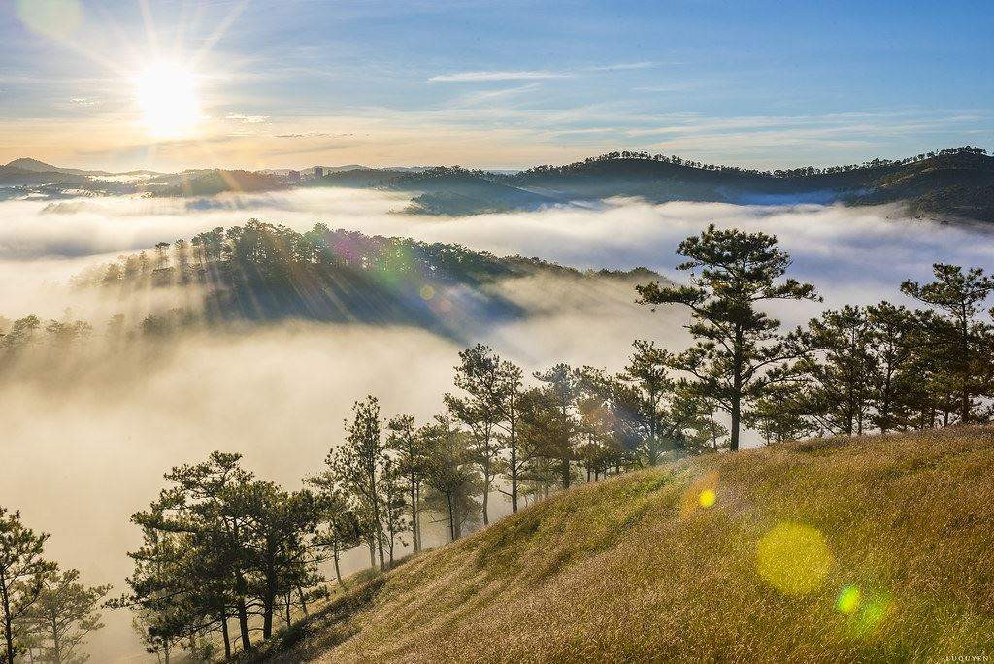
BÀI 3: SỰ PHÂN HOÁ ĐA DẠNG CỦA THIÊN NHIÊN

Slide 2

NỘI DUNG BÀI HỌC
I
THIÊN NHIÊN PHÂN HOÁ ĐA DẠNG
II
CÁC MIỀN ĐỊA LÍ TỰ NHIÊN
III
ẢNH HƯỞNG ĐẾN PHÁT TRIỂN KT - XH

Slide 3

I. THIÊN NHIÊN PHÂN HOÁ ĐA DẠNG

Slide 4

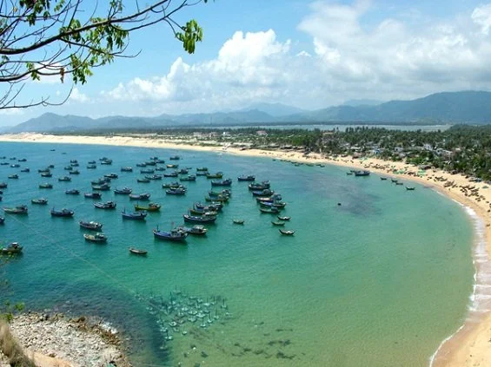
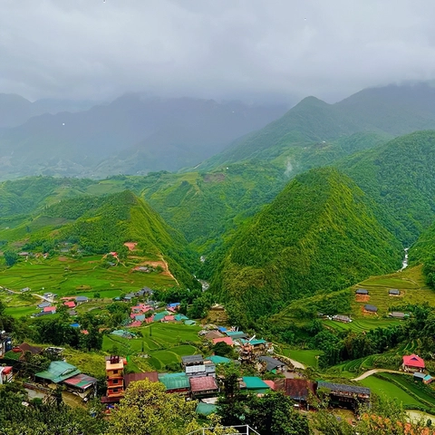
I. THIÊN NHIÊN PHÂN HOÁ ĐA DẠNG
2
3
1
PHÂN HOÁ BẮC - NAM
PHÂN HOÁ ĐÔNG - TÂY
PHÂN HOÁ THEO ĐỘ CAO

Slide 5
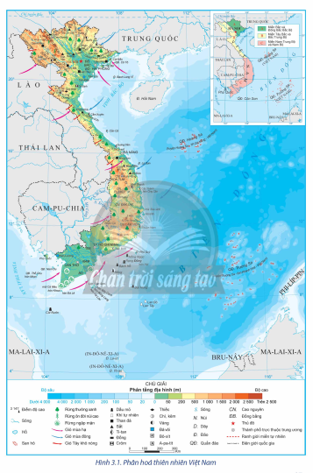


1. PHÂN HÓA THEO BẮC - NAM
Thành phần tự nhiên | Phần lãnh thổ phía Bắc (Từ 16⁰B trở ra Bắc)
a. Khí hậu
b. Hệ sinh thái
- Khí hậu đặc trưng là nhiệt đới ẩm gió mùa có 1 mùa đông lạnh.
PHÍA BẮC
- Mùa hạ nóng ẩm mưa nhiều.
PHÍA NAM
- Nhiệt độ TB năm cao trên 20⁰C.
- Có 2 – 3 tháng nhiệt độ dưới 18⁰C.
- Biên độ nhiệt trung bình năm lớn.
- HST tiêu biểu là rừng nhiệt đới gió mùa.
- Mùa đông nhiều loài rụng lá, mùa hạ cây cối phát triển xanh tốt.
- Thành phần loài: nhiệt đới chiếm ưu thế, ngoài ra còn có loài cận nhiệt và ôn đới.
- ĐB trồng được cây vụ đông vào mùa đông

Slide 6
1. PHÂN HÓA THEO BẮC - NAM
Thành phần tự nhiên | Phần lãnh thổ phía Nam (Từ 16⁰B trở vào Nam)
a. Khí hậu
b. Hệ sinh thái
PHÍA BẮC
- Khí hậu đặc trưng là cận xích đạo gió mùa.
- Nóng quanh năm, nhiệt độ TB năm cao trên 25⁰C.
PHÍA NAM
- Biên độ nhiệt trung bình năm nhỏ.
- Có 2 mùa: mùa khô – mùa mưa.
- HST tiêu biểu là rừng cận xích đạo gió mùa.
- Trong rừng xuất hiện các loài cây chịu hạn, rụng lá vào mùa khô.
- Một số nơi hình thành rừng thưa nhiệt đới khô
- Cảnh sắc thiên nhiên thay đổi theo mùa.

Slide 7

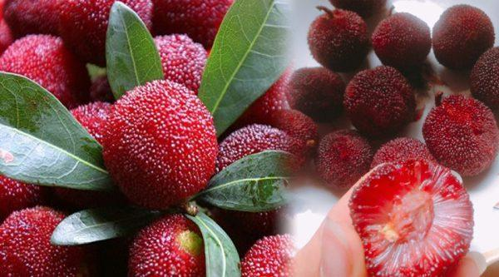
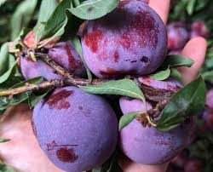
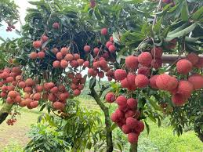

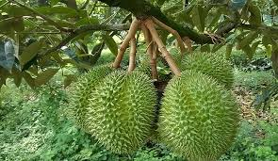
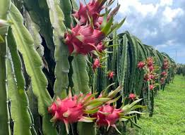
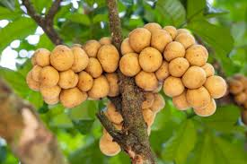
HÌNH ẢNH CHỨNG MINH SỰ PHÂN HOÁ THEO CHIỀU BẮC - NAM
MIỀN BẮC
MIỀN NAM

Slide 8
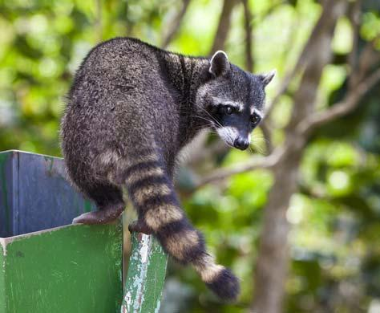
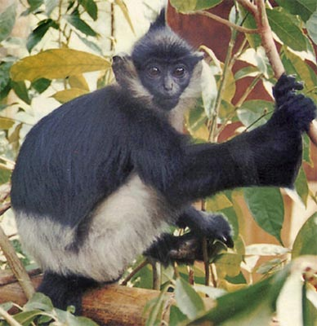
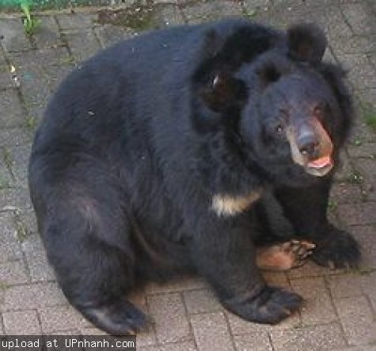
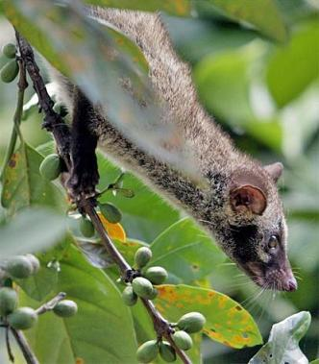
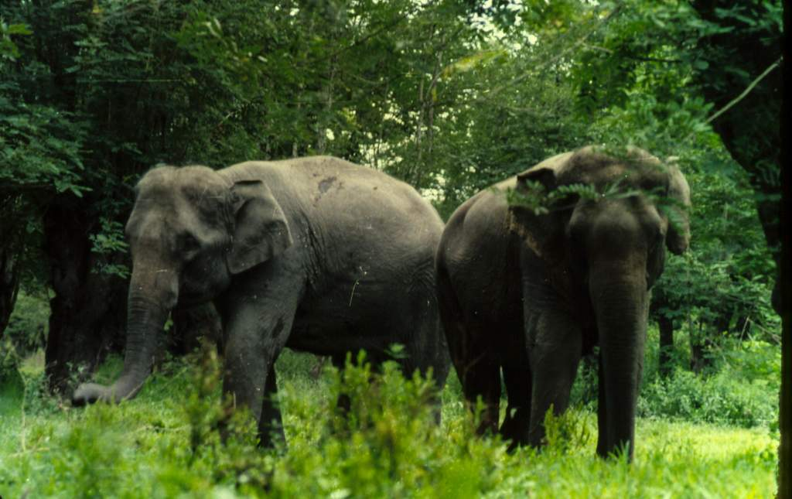
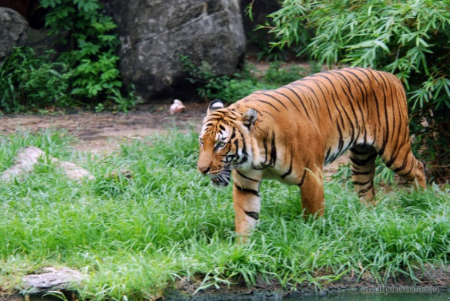
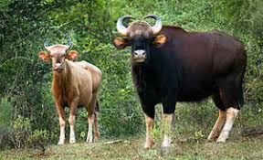
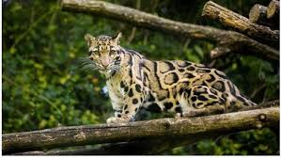
HÌNH ẢNH CHỨNG MINH SỰ PHÂN HOÁ THEO CHIỀU BẮC - NAM
MIỀN BẮC
MIỀN NAM

Slide 9



MỞ RỘNG KIẾN THỨC
Nguyên nhân dẫn đến sự phân hoá theo chiều Bắc – Nam?
PHÍA BẮC
PHÍA NAM
- Đặc điểm lãnh thổ trải dài trên nhiều vĩ tuyến.
- Ảnh hưởng của gió mùa

Slide 10
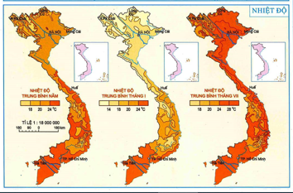
EM LÀ CHUYÊN GIA KHÍ HẬU…
Tại sao miền Bắc có 2 đến 3 tháng có nhiệt độ dưới 18°C còn miền Nam thì không?

Slide 11
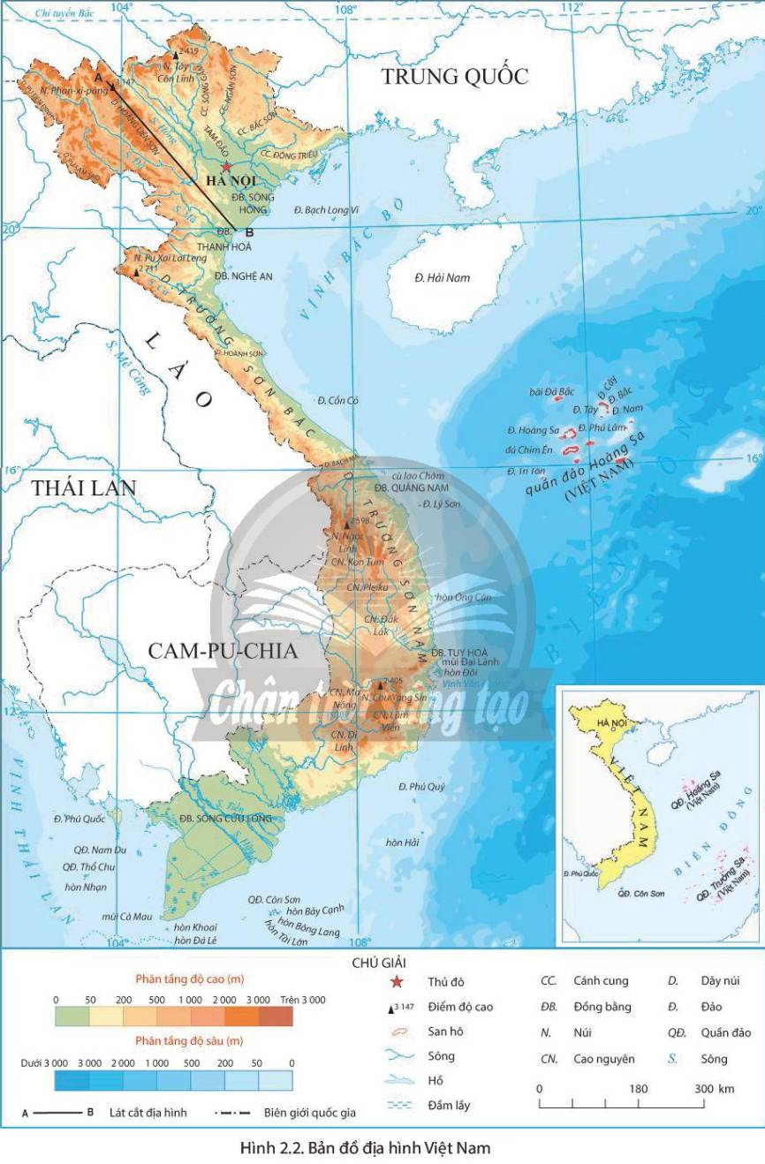
I. THIÊN NHIÊN PHÂN HOÁ ĐA DẠNG
2
PHÂN HOÁ ĐÔNG - TÂY
a. Vùng biển và thềm lục địa
* Diện tích: rộng
* Đặc điểm:
- Đặc trưng của vùng nhiệt đới ẩm gió mùa.
- Giàu tàu nguyên và khoáng sản.
- Thềm lục địa
+ Phía bắc và nam: mở rộng, có đáy nông.
+ Miền Trung: bị thu hẹp và tiếp giáp với vùng biển sâu.

Slide 12
I. THIÊN NHIÊN PHÂN HOÁ ĐA DẠNG
2
PHÂN HOÁ ĐÔNG - TÂY
b. Vùng đồng bằng
*ĐB Bắc Bộ: Mở rộng, bằng phẳng, có đất phù sa màu mỡ. Có hệ thống đê đặc trưng.
*ĐB Nam Bộ: Mở rộng, bằng phẳng, có đất phù sa màu mỡ. Hệ thống sông ngòi, kênh rạch chằng chịt.
*ĐB ven biển miền Trung
- Nhỏ, hẹp, bị chia cắt bởi nhiều dãy núi lan sát ra biển.
- Chịu ảnh hưởng trực tiếp của biển và vùng đồi núi, hình thành các dạng địa hình bồi tụ, mài mòn.
- Đất đai kém màu mỡ
- HST tiêu biểu vùng cửa sông, đầm phám rừng ngập mặn…

Slide 13
I. THIÊN NHIÊN PHÂN HOÁ ĐA DẠNG
2
PHÂN HOÁ ĐÔNG - TÂY
c. Vùng đồi núi
*Dãy Hoàng Liên Sơn:
- Vùng núi Đông Bắc: thiên nhiên mang tính chất cận nhiệt đới gió mùa.
- Vùng núi Tây Bắc: Thiên nhiên đầy đủ 3 đai cao.
*Dãy Trường Sơn:
- Tạo nên sự đối lập về thời kì mưa và khô giữa Đông Trường Sơn và Tây Nguyên.
- Khi Đông Trường Sơn là mùa mưa thì Tây Nguyên là mùa khô.
- Khi Tây Nguyên vào thời kỳ mưa thì nhiều nơi Đông Trường Sơn khô nóng.

Slide 14


Sự phân hoá thiên nhiên Đông Trường Sơn và Tây Trường Sơn
Mùa hạ
Mùa thu - đông

Slide 15
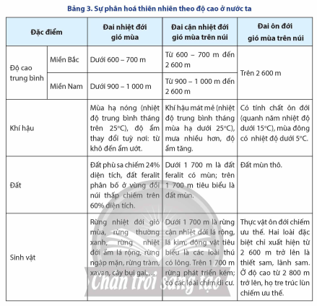
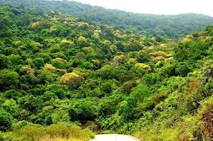
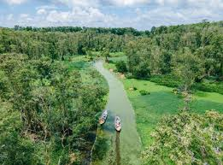
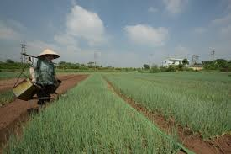
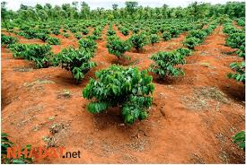
I. THIÊN NHIÊN PHÂN HOÁ ĐA DẠNG
a. Đai nhiệt đới gió mùa
Rừng nhiệt đới
Rừng tràm
Đất phù sa
Đất feralit

Slide 16
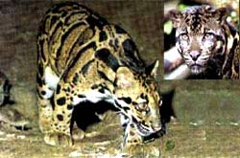
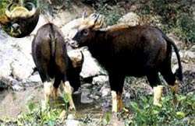
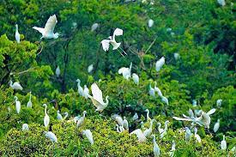
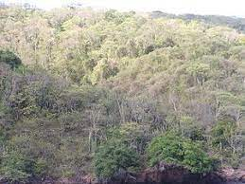
I. THIÊN NHIÊN PHÂN HOÁ ĐA DẠNG
b. Đai cận nhiệt đới gió mùa trên núi
Báo Gấm
Bò Tót
Chim di cư
Rừng lá rộng khô cận nhiệt

Slide 17


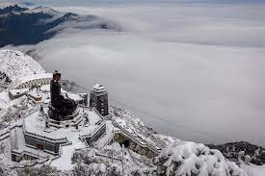
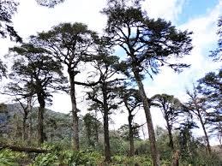
I. THIÊN NHIÊN PHÂN HOÁ ĐA DẠNG
c. Đai ôn đới gió mùa trên núi
Sa Pa
Hoa Đỗ Quyên
Mùa đông trên Sa Pa
Thiết sam

Slide 18
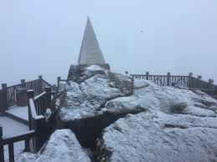
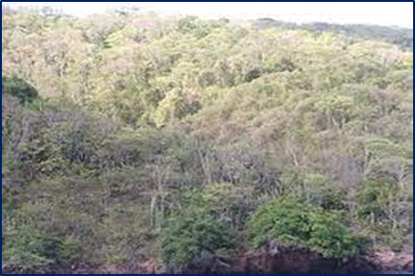
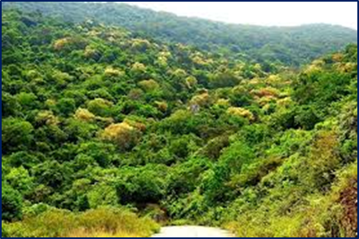
MỞ RỘNG KIẾN THỨC….
Ôn đới gió mùa trên núi
Nguyên nhân nào dẫn đến sự phân hoá theo độ cao?
Cận nhiệt đới gió mùa trên núi
Do sự phân hoá KH theo quy luật đai cao:
- Càng lên cao nhiệt độ càng giảm (cứ lên cao 100 m nhiệt độ giảm 0,6⁰C).
- Càng lên cao độ ẩm và lượng mưa càng tăng, đến một giới hạn nào đó bắt đầu giảm.
Nhiệt đới gió mùa

Slide 19
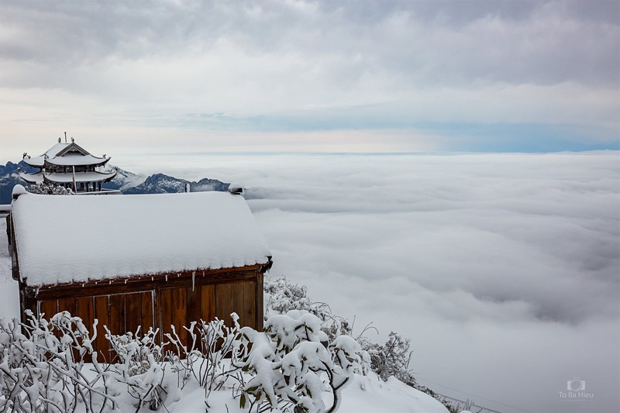
II. CÁC MIỀN ĐỊA LÍ TỰ NHIÊN

Slide 20
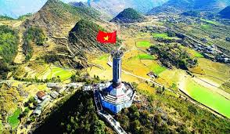

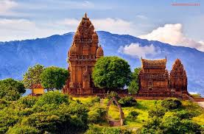
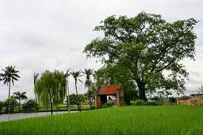


II. CÁC MIỀN ĐỊA LÍ TỰ NHIÊN
1. Miền Bắc và Đông Bắc Bắc Bộ
2. Miền Tây Bắc và
Bắc Trung Bộ
3. Miền Nam Trung Bộ và Nam Bộ

Slide 21
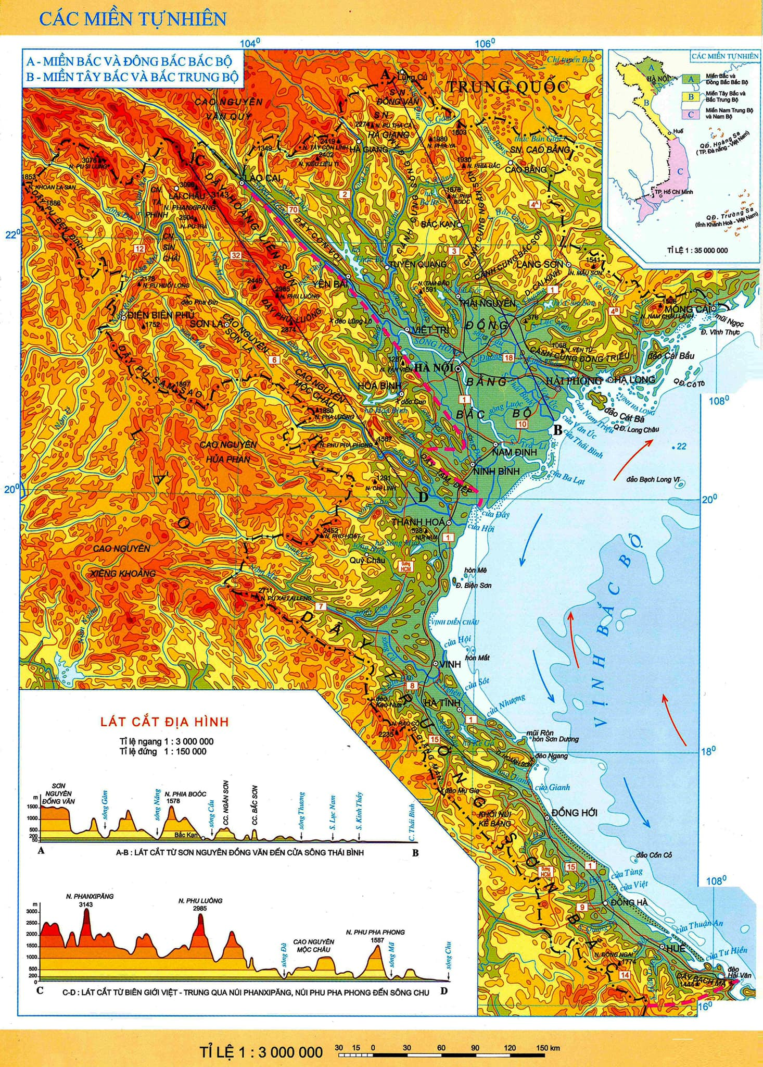
II. CÁC MIỀN ĐỊA LÍ TỰ NHIÊN
1. Miền Bắc và Đông Bắc Bắc Bộ
Yếu tố TN | Miền Bắc và Đông Bắc Bắc Bộ
1. Phạm vi lãnh thổ
2. Địa hình
3. Khí hậu
4. Sông ngòi
Dọc theo hữu ngạn sông Hồng và rìa phía tây nam đồng bằng Bắc Bộ
- Vùng núi:
+ Núi thấp chiếm ưu thế.
+ Hướng núi: vòng cung, mở ra phía bắc và đông.
- Vùng ĐB: ĐB sông Hồng mở rộng, thung lũng sông lớn.
- Ven biển: nhiều vũng vịnh, đảo và quần đảo.
Mùa đông lạnh sâu sắc. Do ảnh hưởng của GM Đông Bắc.
- Mật độ sông ngòi khá lớn.
- Hướng sông: vòng cung, tây bắc – đông nam.
- Chế độ dòng chảy phân mùa rõ rệt.

Slide 22

II. CÁC MIỀN ĐỊA LÍ TỰ NHIÊN
1. Miền Bắc và Đông Bắc Bắc Bộ
Yếu tố TN | Miền Bắc và Đông Bắc Bắc Bộ
5. Khoáng sản
6. Sinh vật
7. Đất
- Các khoáng sản chủ yếu: than, đá vôi, thiếc, chì, kẽm, khí tự nhiên...
- SV gồm nhiều loài có nguồn gốc nhiệt đới và cận nhiệt.
- Cảnh sác thiên nhiên thay đổi theo mùa.
- Miền núi: feralit
- Đồng bằng: phù sa

Slide 23
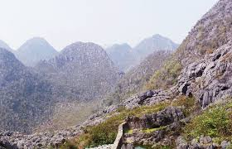
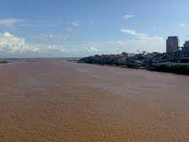
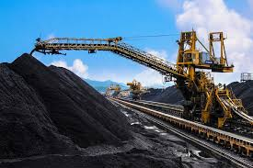
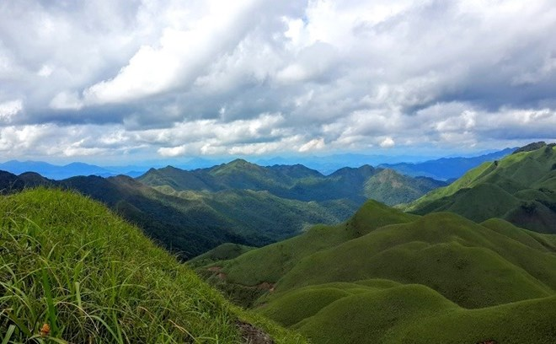
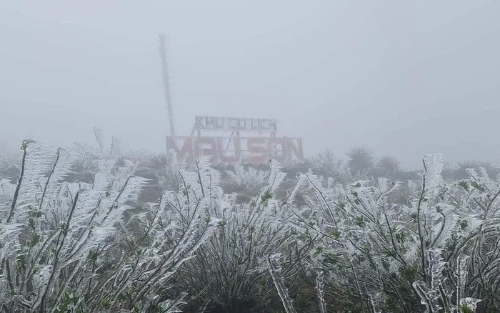
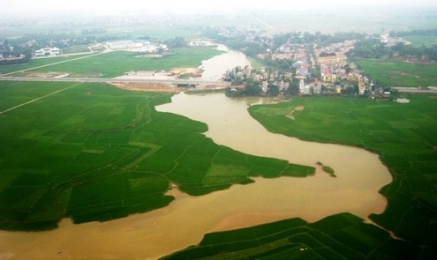
TỰ NHIÊN MIỀN ĐÔNG BẮC VÀ ĐỒNG BẰNG BẮC BỘ
Sông Hồng
Mỏ than Quảng Ninh
Địa hình núi thấp
Mùa đông trên đỉnh núi Mẫu Sơn
Đất phù sa ở ĐB sông Hồng

Slide 24
II. CÁC MIỀN ĐỊA LÍ TỰ NHIÊN
2. Miền Tây Bắc và Bắc Trung Bộ
Yếu tố TN | Miền Tây Bắc và Bắc Trung Bộ
1. Phạm vi lãnh thổ
2. Địa hình
3. Khí hậu
Từ phía tây – tây nam của miền Bắc và Đông Bắc Bắc Bộ tới dãy núi Bạch Mã.
- Vùng núi:
+ Núi xen kẽ thung lũng sông.
+ Hướng núi tây bắc – đông nam: Hoàng Liên Sơn, Pu – đen – đinh, Pu - sam – sao.
+ Tây Bắc: núi cao chiếm ưu thế, nhiều cao nguyên đá vôi.
+ Bắc Trung Bộ: núi trung bình.
- Ven biển:
+ Nhiều cồn cát, đầm phá, bãi tắm đẹp.
+ Nhiều đảo và quần đảo: Cồn Cỏ, hòn Mê, hòn Ngư...
Mùa đông ngắn và ít sâu sắc hơn do ảnh hưởng của gió mùa đông bắc giảm

Slide 25
II. CÁC MIỀN ĐỊA LÍ TỰ NHIÊN
2. Miền Tây Bắc và Bắc Trung Bộ
Yếu tố TN | Miền Tây Bắc và Bắc Trung Bộ
4. Sông ngòi
5. Khoáng sản
6. Sinh vật
7. Đất
- Sông ngòi hướng TB - ĐN. Một số sông ở Bắc Trung Bộ có hướng tây – đông.
- Chế độ nước sông trùng với chế độ mưa.
- Mùa lũ chậm dần từ TB xuống BTB.
Các khoáng sản chủ yếu: sắt, crôm, ti tan, apatit, vật liệu xây dựng...
SV phong phú, rừng còn diện tích lớn ở nhiều nơi thuộc Tây Bắc và Bắc Trung Bộ.
- Miền núi: Feralit có mùn
- Đồng bằng: phù sa pha cát.

Slide 26
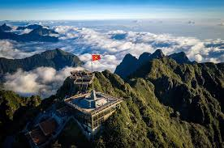


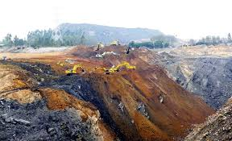
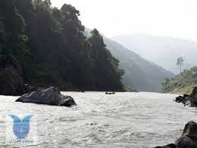
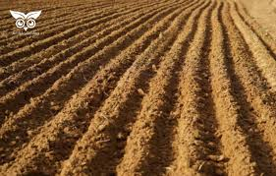
TỰ NHIÊN MIỀN TÂY BẮC VÀ BẮC TRUNG BỘ
Phan-xi-phăng – nóc nhà Đông Dương
Phá Tam Giang
Biển Sầm Sơn
Sông Đà
Quặng sắt
Đất phù sa pha cát

Slide 27
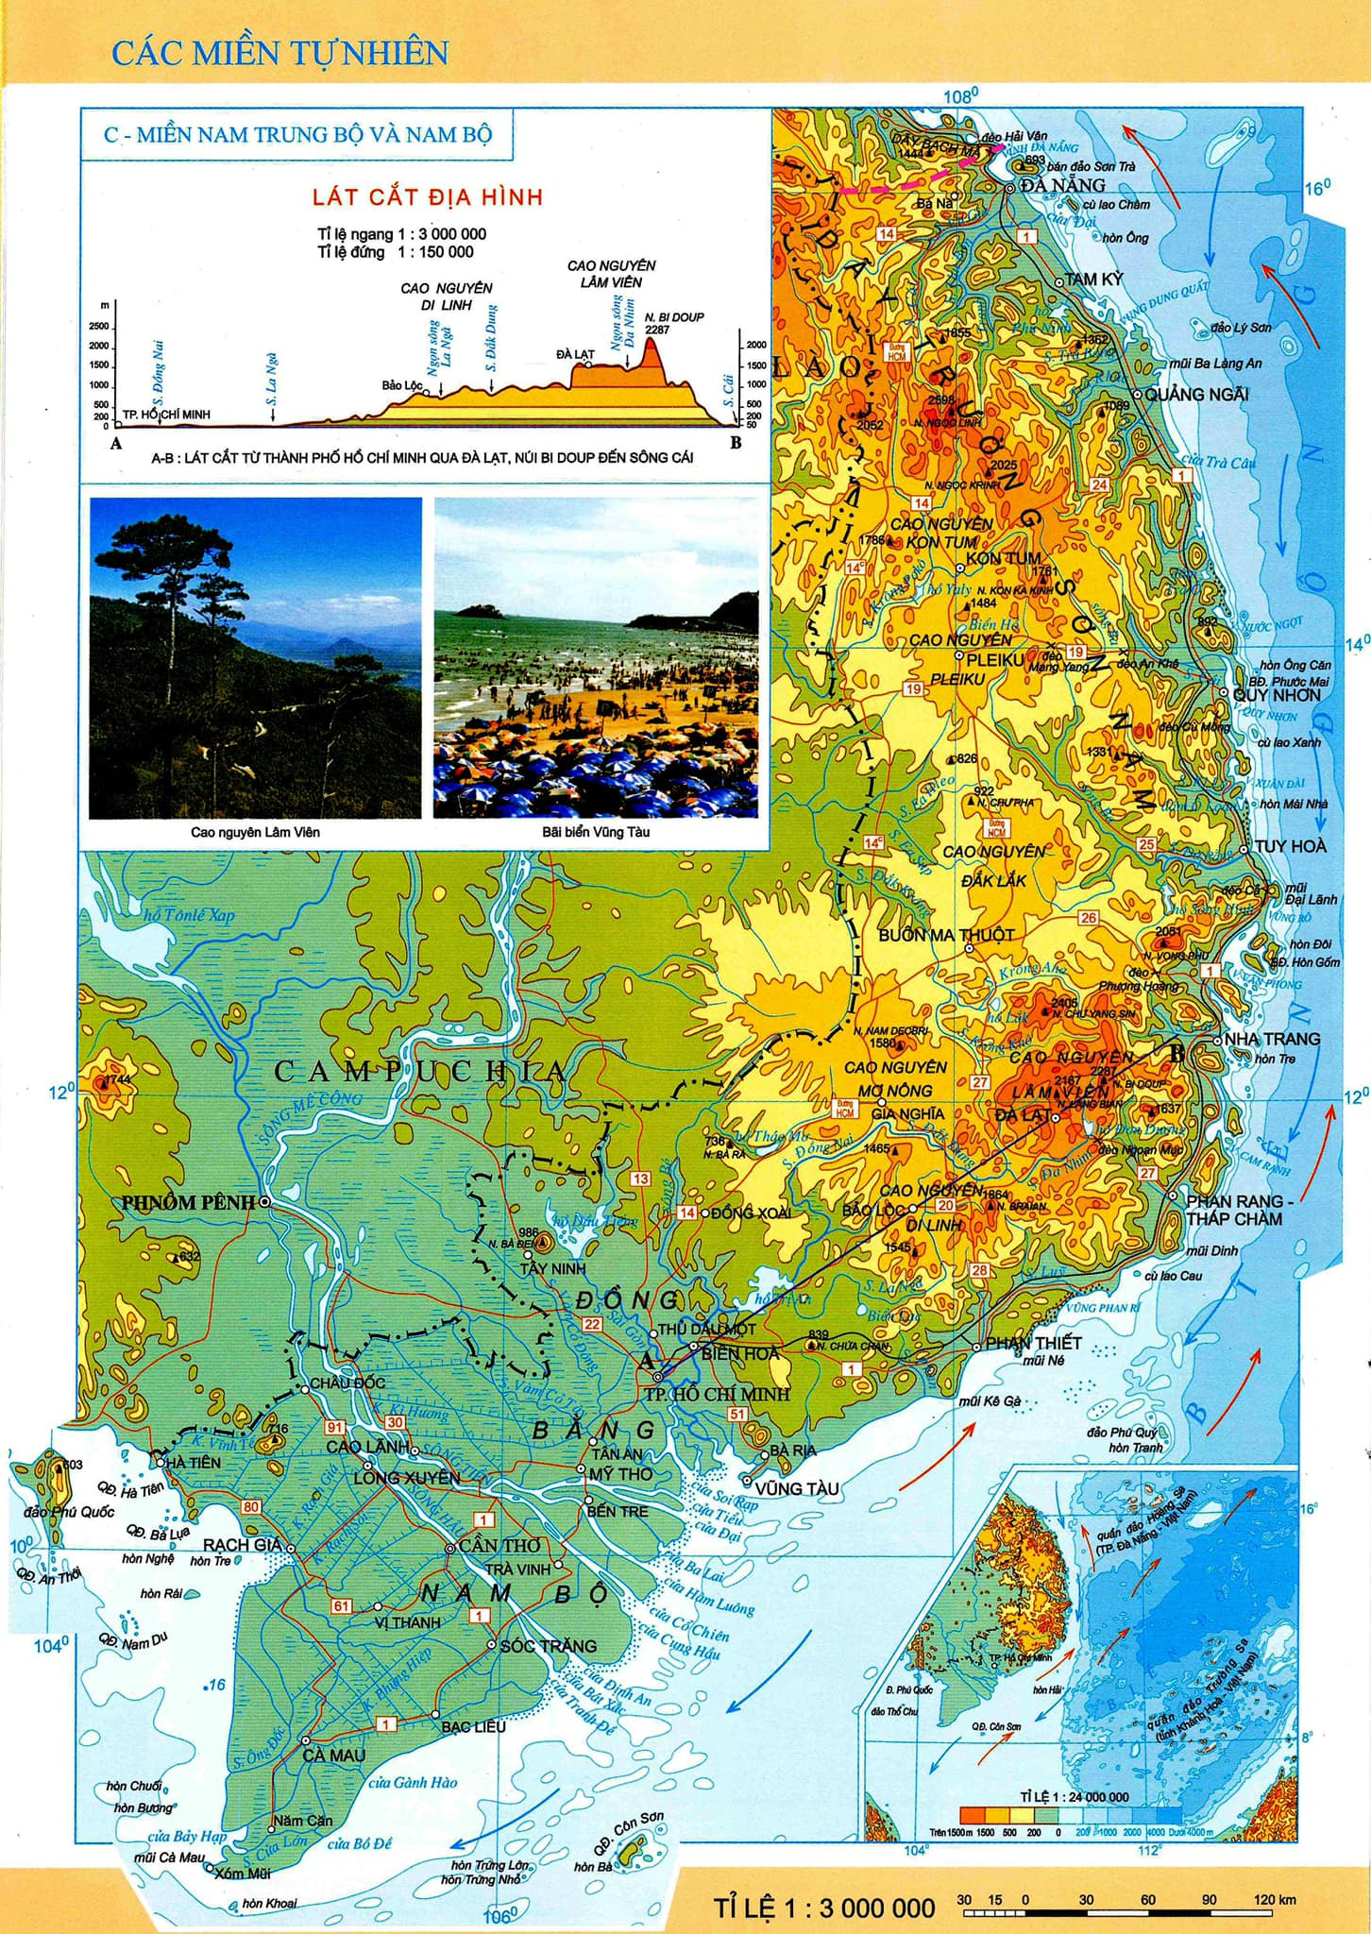
II. CÁC MIỀN ĐỊA LÍ TỰ NHIÊN
3. Miền Nam Trung Bộ và Nam Bộ
Yếu tố TN | Miền Nam Trung Bộ và Nam Bộ
1. Phạm vi lãnh thổ
2. Địa hình
Từ dãy núi Bạch Mã trở vào Nam.
- Vùng núi, cao nguyêm: Gồm các khối núi cổ, cao nguyên ba dan.
- Vùng đồng bằng:
+ ĐB ven biển Nam Trung Bộ nhỏ hẹp, bị chia cắt.
+ ĐB châu thổ Nam Bộ bằng phẳng và rộng lớn, ĐB phù sa cổ Đông Nam Bộ.
- Ven biển: Vùng biển rộng lớn, địa hình đa dạng: bờ biển mài mòn, vịnh biển sâu, nhiều đảo, quần đảo.

Slide 28
II. CÁC MIỀN ĐỊA LÍ TỰ NHIÊN
3. Miền Nam Trung Bộ và Nam Bộ
Yếu tố TN | Miền Nam Trung Bộ và Nam Bộ
3. Khí hậu
4. Sông ngòi
5. Khoáng sản
- Khí hậu mang tính chất cận xích đạo gió mùa.
- Nhiệt độ TB năm cao, biên độ nhiệt năm nhỏ.
- Có 2 mùa mưa – khô rõ rệt.
- Thiên nhiên có sự đối lập giữa 2 sườn Đông – Tây của Trường Sơn Nam.
- Mạng lưới sông ngòi khá dày đặc.
- Chế độ dòng chảy phân mùa sâu sắc.
- Một số khoáng sản có trữ lượng lớn: dầu mỏ, khí tự nhiên ở thềm lục địa phía Nam, bô - xít ở Tây Nguyên...

Slide 29
II. CÁC MIỀN ĐỊA LÍ TỰ NHIÊN
3. Miền Nam Trung Bộ và Nam Bộ
Yếu tố TN | Miền Nam Trung Bộ và Nam Bộ
6. Sinh vật
7. Đất
- Tài nguyên sinh vật đặc trưng là rừng cận xích đạo gió mùa, các loại cây họ dầu và nhiều loài thú lớn.
- Xuất hiện kiểu rừng rụng lá, nửa rụng lá, rừng ngập mặn.
Đất ba dan, đất phù sa ngọt, đất phù sa pha cát...

Slide 30






TỰ NHIÊN MIỀN NAM TRUNG BỘ VÀ NAM BỘ
Dãy Bạch Mã
Đất đỏ ba dan
Bô xít
Đồng bằng phù sa
Rừng tràm Nam Bộ
Dầu khí

Slide 31
III. ẢNH HƯỞNG CỦA SỰ PHÂN HOÁ THIÊN NHIÊN ĐẾN PHÁT TRIỂN KT - XH
THUẬN LỢI
KHÓ KHĂN
- Là cơ sở quan trọng cho việc quy hoạch các vùng kinh tế.
- Sự phân hoá của thiên nhiên cũng dẫn đến sự phân hoá về tài nguyên, các điều kiện phát triển kinh tế giữa các vùng, miền.
- Là căn cứ để xây dựng các chiến lược và chính sách phát triển kinh tế.
- Thiên nhiên đa dạng tạo điều kiện để phát triển cơ cấu KT đa dạng với nhiều sản phẩm đặc trưng theo vùng, miền.
- Sự khác biệt về điều kiện tự nhiên, tài nguyên thiên nhiên đòi hỏi các vùng phải đảm bảo tính liên kết khi tổ chức lãnh thổ sản xuất.

Slide 32


LUYỆN TẬP
Câu 1: Đây là đặc điểm tự nhiên vùng lãnh thổ phía Bắc.
A. Khí hậu cận xích đạo gió mùa.
B. Nhiệt độ TN năm cao trên 25⁰C.
C. Có 2 mùa: mùa khô – mùa mưa.
D. Có 2 mùa: mùa đông – mùa hạ.

Slide 33
LUYỆN TẬP
Câu 2: Khí hậu vùng lãnh thổ phía Nam có
A. biên độ nhiệt năm nhỏ, dưới 10⁰C.
B. biên độ nhiệt năm lớn, trên 20⁰C.
C. nhiệt độ trung bình năm trên 20⁰C.
D. tổng số giờ nắng dưới 2.000 giờ.

Slide 34
LUYỆN TẬP
Câu 3: Đai ôn đới gió mùa trên núi có độ cao
A. dưới 1000m.
B. từ 1000m – 2000m.
C. dưới 2600m.
D. trên 2600m.

Slide 35
LUYỆN TẬP
Câu 4: Đai cận nhiệt đới gió mùa trên núi có đặc điểm nào sau đây?
A. Nhiệt độ TB năm dưới 15⁰C.
B. Lượng mưa và độ ẩm thay đổi.
C. Lượng mưa và độ ẩm tăng lên.
D. Độ ẩm cao, tốc độ gió mạnh.

Slide 36
LUYỆN TẬP
Câu 5: Kiểu thảm thực vật chủ yếu của đai nhiệt đới ẩm gió mùa là
A. rừng ôn đới.
B. rừng xích đạo.
C. rừng cận nhiệt đới.
D. rừng nhiệt đới ẩm.

Slide 37
LUYỆN TẬP
Câu 6: Miền Bắc và Đông Bắc Bắc Bộ có đặc điểm khí hậu nào sau đây?
A. Biên độ nhiệt cao, có 2 mùa khô và mưa.
B. Mùa đông lạnh nhất và kéo dài nhất cả nước.
C. Mùa đông đến muộn và kết thúc sớm.
D. Khí hậu mang tính chất cận xích đạo gió mùa.

Slide 38
LUYỆN TẬP
Câu 7: Đây là đặc điểm địa hình Miền Tây Bắc và Bắc Trung Bộ.
A. Cao nhất cả nước, địa hình lòng chảo.
B. Địa hình lòng chảo, chủ yếu núi thấp.
C. Chủ yếu núi thấp, hướng tây bắc – đông nam.
D. Chủ yếu núi thấp, hướng vòng cung.

Slide 39
LUYỆN TẬP
Câu 8: Miền Nam Trung Bộ và Nam Bộ có đặc điểm nào sau đây?
A. Địa hình cac –xtơ có diện tích lớn và độc đáo.
B. Cao ở Tây Bắc, thấp dần về phía đông nam.
C. Gồm các sơn nguyên, cao nguyên ba dan.
D. Ven biển có địa hình bồi tụ - mài mòn.

Slide 40

THỬ THÁCH CHO EM
- Địa phương em đang sống thuộc miền khí hậu nào?
- Hãy thu thập thông tin và giới thiệu về một số đặc điểm thiên nhiên nổi bật của địa phương em”.

